Slide 1

SISTEMA DE MANEJO DE INFORMACIÓN ORTHOGARCÍA
Sebastián Toro Cano
Deivy Steven Blanquicet Alvarez

Slide 2
NECESIDAD
Organizar la información que manejan los procesos relacionados con la ortodoncia (historia clínica, odontograma, radiografías, seguimiento al tratamiento de ortodoncia), manejo de citas, proveedores y materiales de consultorio en la empresa OrthoGarcía.

Slide 3
PROBLEMA
Lentitud en la consulta, toma y modificación de la historia clínica, inventario, formato de ortodoncia, y falta de claridad en la modificación de fechas de citas.

Slide 4
DELIMITACION Y ALCANCE
Desarrollar un software que maneje la información de los pacientes (historia clínica y de ortodoncia, odontograma, radiografías y seguimiento de tratamientos), proveedores, el manejo de materiales del consultorio y la asignación de citas. La seguridad se manejara con perfiles, los cuales tienen distintos permisos.

Slide 5
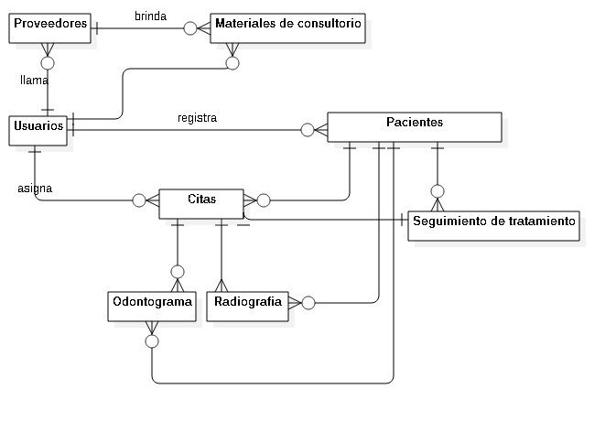
DIAGRAMA ENTIDAD RELACION

Slide 6
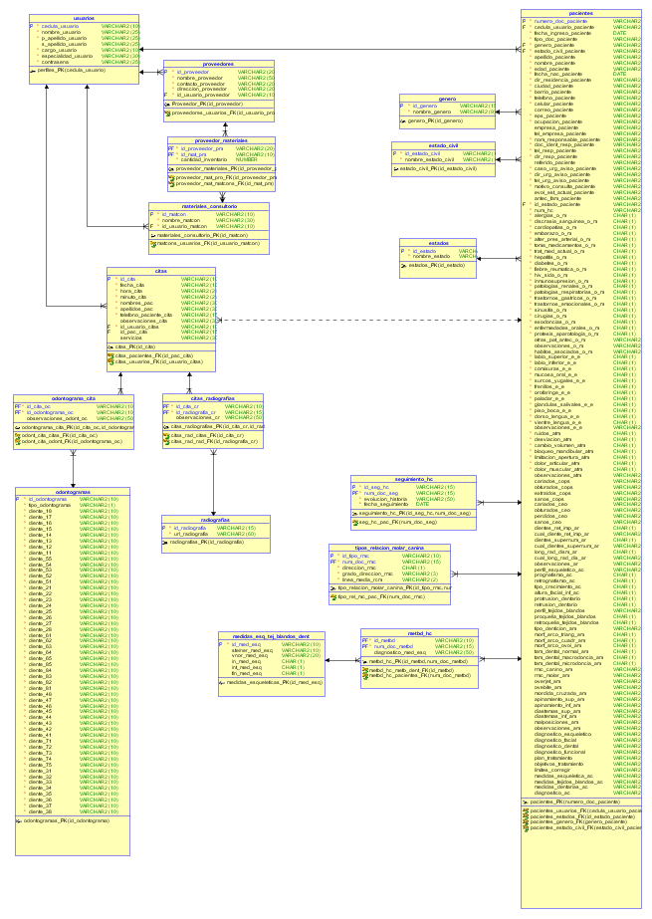
Modelo de datos

Slide 7
MOPROSOFT

Slide 8
CIBERGRAFIA
Claudia Alejandra Rosero Noguera. MANUAL TECNICO TECNOLOGV1.docx[correo electrónico]. Mensaje enviado a: Luz Andrea Páez Martínez. 28 de noviembre de 2014. [Citado el 4 de diciembre de 2014]. Petición de información.
Pablo Antonio Ortiz Núñez. [correo electrónico]. Mensaje enviado a: Sebastian Galeano Bolivar. 17 de septiembre de 2015.[Citado el 30 de septiembre de 2015]. Criterios de evaluación (rubricas) Tecnología primera socialización PPI (Sábado 3 Octubre)

Slide 9

Gracias.

